Slide 1
إطار تعلّم اللغة العربية كلغة ثانية دولة الإمارات العربية المتحدة 2017
وضع الخطط و التقييم

Slide 2
أهداف المحاضرة
1- شكل و تقسيم و محتوى الوثيقة الجديدة لمعايير تعلّم اللغة العربية للناطقين بغيرها
2- طريقة وضع الخطط السنوية و الفصلية والتقييم.

Slide 3
شكل و تقسيم الوثيقة
البناء
مهارات اللغة العربية الأربعة
نواتج التعلّم العامة
مؤشرات الكفاءة اللغوية
نماذج من مؤشرات الأداء

Slide 4
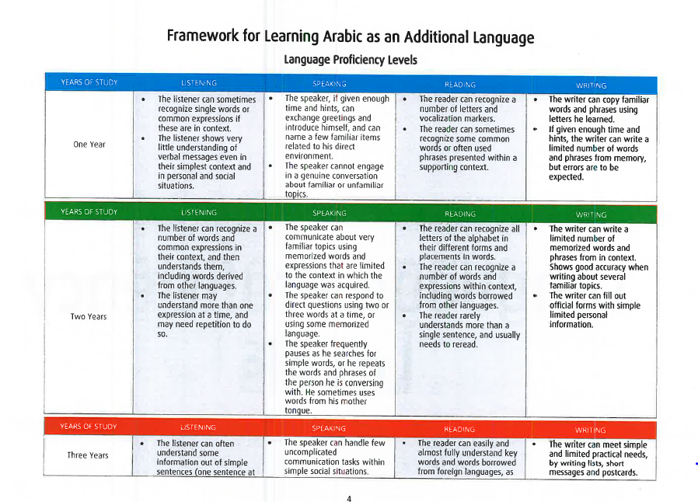
الجزء الأول معايير الكفاءة اللغوية لكل صف دراسي مقسمة على المهارات الأربعة

Slide 5
الجزء الثاني الناتج العام – معايير الكفاءة اللغوية – مؤشرات الأداء لمهارة واحدة

Slide 6
الجزء الثالث الناتج العام – معايير الكفاءة اللغوية – مؤشرات الأداء لسنة دراسية واحدة

Slide 7
بعد دراسة خمس سنوات

Slide 10
المستوى المتوقع
القراءة
حالة الطقس في الإمارات: الجو غائم مع أمطار
حالة الطقس ليوم السبت في كل مناطق الإمارات: يكون الجو مشمساً ويتحول ابتداءً من غرب البلاد إلى غائم مع فرصة لتساقط الأمطار. وتكون الحرارة أعلى من معدلاتها العامة والرياح باردة وخفيفة السرعة (5-10) كيلومتر/ الساعة، ولكنها تتحول تدريجياً إلى جنوبية شرقية تنشط على فترات مسببة الغبار في المنطقة الجنوبية.
من موقع الإمارات اليوم

Slide 11
الكتابة
مرحبا يا نادية. ما خبرك؟ أنا أسكن في مدينة "سان برنادينو" في ولاية "كاليفورنيا". "سان بارنادينو مدينة صغيرة ولكن عندها ثلاث "مول" ومطار والناس كثيرا. أعيش مع صديقتي واسمها "جيسيكا" ونسكن في شقة بجنب جامية ولية "كاليفورنا". عندنا غرفتين وحمامين وغرفة عيش ومطبخ. نسكن في مطبق عربة.
Topic: Personal experience, simple description of the city and the house كتابة رسالة لصديق تخبره عن حياتك و معلوماتك الشخصية Basic verb forms are displayed. Examples: أسكن – أعيش – نسكن Everyday vocabulary is displayed: مرحبا – مدينة صغيرة – مطار – شقة – غرفة Few spelling mistakes are displayed Structural complexity: . يوجد دليل على التحكم بالبناء و القواعد للجمل البسيطة القصيرة جمل بسيطة مجموعة جمل بسيطة جمعت لتكون الموضوع Timeframe: معظم الأفعال في زمن المضارع

Slide 12
بعد دراسة تسع سنوات

Slide 15
المستوى المتوقع الكتابة
... الطالب الذي يدرس اللغة العربية معه في المدرسة قال لي إنّه كان يقود إلى صفه الإمتحان في الساعة الثامنة صباحا، وثم ثلاثة كلاب جئت إلى الشارع أمام سيارتك. ومع أنّ الطالِب لم يضرب الكلاب فإنّه كان من اللازم أن يترك الشارع. بعد ذلك السيارة ضربت شجرة بجانب الشارع. وفوق هذا كله فإنّ رأس الطالب ضربَ وكسرَ الشباك. هو بخير الآن، ولكن بعد الكلام مع الشرطي كان من اللازم أن يتكلم مع دكتور في منطقة الجامعة. يشعر الناس في المدينة بالسعادة لأن الطالب بخير، ولكنهم يريدون حكومة المدينة أن تساعد في المستقبل. بالنسبة لهم، الكلاب يجب أن تبقى في بيوتها أو مع أصحابها. هكذا فحكومة المدينة ستتحدث عن حادث السيارة والكلاب بعد أسبوع. في بلدي عندما يتزوج الرجل و المرأة. يوفر أب العروس فلوس لالتكاليف الازم عادةً. يتم عقد الزواج قبل العرس. وترسل الأسرتان دعوات الى الاقارب والاصدقاء قبل العرس بايام كثيرةً وبسنة أحياناً. في يوم العرس، يجتمع كل الضيوف في الفندق وتمشي العروس إلى العريس ويتكلم رجل الدين و بعد ذلك تعيشان حياة سعيدة مع اطفالها.

Slide 16
المثال السابق
في المثال السابق أظهر الكاتب قدرة على سرد مواقف يومية وعائلية من خلال استخدام السرد والوصف اللذان تضمنا تفاصيل عديدة و استخدم الكاتب الزمن الماضي و المضارع و المستقبل.
شكل الكتابة ما زال يوضح أنه طالب غير عربي و لكن الكاتب أظهر تحكم واضح في بناء الموضوع حيث أنه في هذا النموذج قد أظهر قدرة على الكتابة عن موضوعات مألوفة تتعلق بالإهتمامات والأحداث العامة والخاصة باستخدام الوصف و السرد.

Slide 17
القراءة
الأديب نجيب محفوظ
ولد في 11 ديسمبر 1911. حصل على ليسانس الآداب قسم الفلسفة عام 1934. أمضى طفولته في حي الجمالية حيث ولد، ثم انتقل إلى العباسية والحسين والغورية، وهي أحياء القاهرة القديمة التي أثارت اهتمامه في أعماله الأدبية وفي حياته الخاصة.
حصل على إجازة في الفلسفة عام 1934. عمل في وظائف عديدة منذ عام 1959حتى عام 1971 حيث عمل مديراً للرقابة على المصنفات الفنية ثم مديراً لمؤسسة دعم السينما ورئيساً لمجلس إدارتها ثم رئيساً لمؤسسة السينما ثم مستشاراً لوزير الثقافة لشؤون السينما. بدأ كتابة القصة القصيرة عام 1936 . و بدأ يكتب القصص والروايات بصورة شبه دائمة بعد التحاقه بالوظيفة العامة.
عمل في عدد من الوظائف الرسمية، ونشر رواياته الأولى عن التاريخ الفرعوني. ولكن نجاحه الكبير ظهر في ثلاثيته الشهيرة (بين القصرين، وقصر الشوق، والسكرية) التي انتهى من كتابتها عام 1952 ولم يتمكن من نشرها قبل العام 1956. صوّر نجيب محفوظ في أعماله حياة الطبقة المتوسطة في القاهرة، فعبّر عن مشاكلها وأحلامها، كما صوّر حياة الأسرة المصرية في علاقاتها الداخلية وامتداد هذه العلاقات في المجتمع.
بين عامي 1952 و 1959 كتب عدداً من السيناريوهات للسينما. ولم تكن هذه السيناريوهات تتصل بأعماله الروائية التي تحوّل عدد منها إلى السينما والتلفزيون في فترة متأخرة. ومن هذه الأعمال (بداية ونهاية) و(الثلاثية) و(ثرثرة فوق النيل) و(اللص والكلاب) و(الطريق).
صدر له ما يقارب الخمسين رواية ومجموعة القصصية، وترجمت معظم أعماله إلى 33 لغة في العالم .
المصدر: موقع نجيب محفوظ

Slide 18
وضع الخطط السنوية والفصلية
الخطط السنوية والفصلية
نواتج التعلم و مؤشرات الأداء طبقاً لوثيقة المعايير.
فرص التقويم
الأنشطة المصاحبة لكل درس
فرص ممارسة اللغة العربية للطلاب
فرص التحدي لكل الطلاب مع كل درس
فروع اللغة العربية
الأصوات
المفردات
التراكيب
القواعد
الإملاء
الخط
الكتابة
القراءة
التحدث
الاستماع
مهارات اللغة العربية
الاستماع
التحدث
القراءة
الكتابة

Slide 19
شكراً جزيلاً

